Slide 1


CarEye 视频流媒体平台
深圳市晟鸿科技有限公司
专业 专注 专心

Slide 2

WELCOME
——晟鸿科技——
深圳市晟鸿科技有限公司是成立于2016年，旨在为公众和设备供应商、运营商提供移动设备管理平台解决方案，方便他们快速构建自己的管理系统。 “资源分享，合作共赢”是我们团队的宗旨，公司开发的CarEye车辆管理平台提供丰富的平台接口，方便第三方开发者进行二次开发。公司在不断的发展，由最初的流媒体服务，发展到车辆管理云平台、流媒体服务器、安防监控平台、视频服务负载均衡，多个业务领域。
公司以视频视频服务作为主要核心技术，产品已经应用于国内多个第三方厂家平台。
“
我们心怀梦想
起航/在创辉煌
公司简介

Slide 3




服务项目
提供全套解决方案，接入车载和安防类视频设备进行管理。
提供视频服务部署，为第三方平台提供视频服务
为客户进行定制开发，满足客户个性化需求

Slide 4

产品特色
产品特色一
01
02
产品特色二
丰富的API接口，满足行业各种需求
提供流量统计，负载均衡方案
产品特色三
03
04
产品特点四
兼容各种视频输出格式，兼容各种客户端
支持JB28181,JT1078协议，兼容各种摄像头
产品特点五
05
06
产品特点六
核心的移动设备端码流算法，稳定可靠的播放
简单可靠的集群方案，低成本应用解决方案

Slide 5
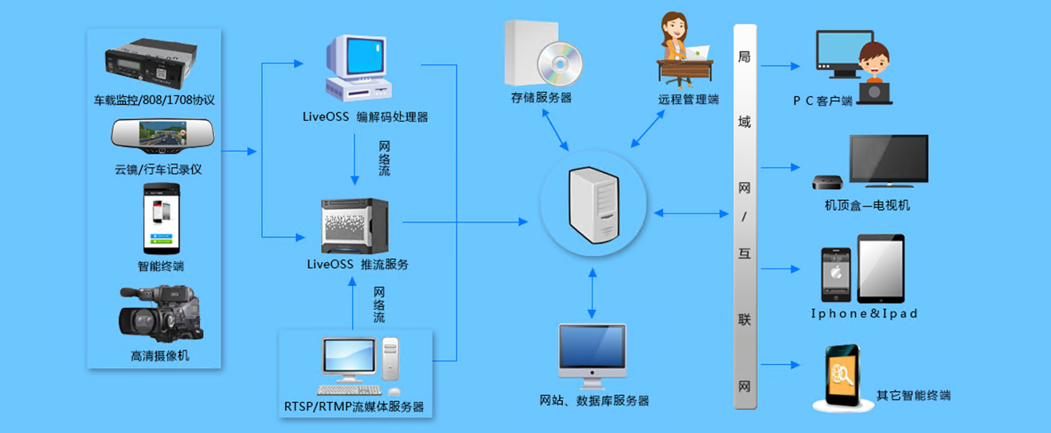
流媒体服务框架

Slide 6
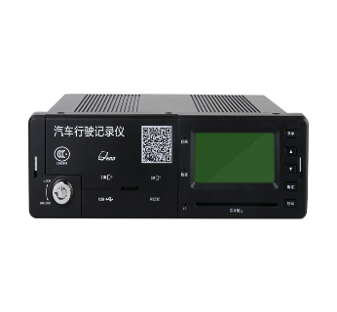
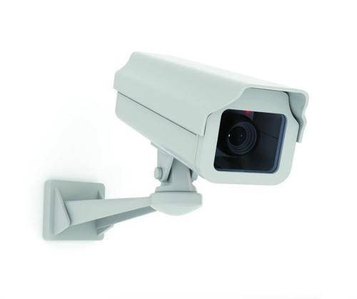
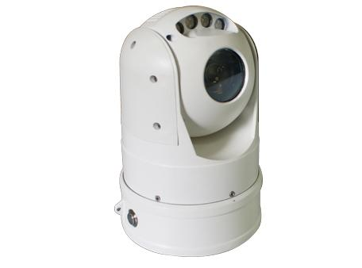

多服务器框架
媒体服务
车辆监控平台
媒体服务
负载均衡
安防监控平台
媒体服务
移动设备监控平台
指令服务
支持
GT/T 1078 协议
GB28181 协议
丰富的视图展示方式
针对多设备接入的软负载均衡方案
开放API 接口

Slide 7
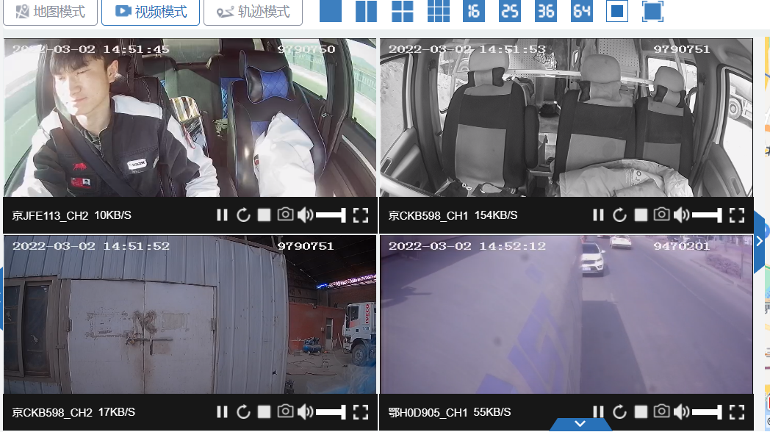
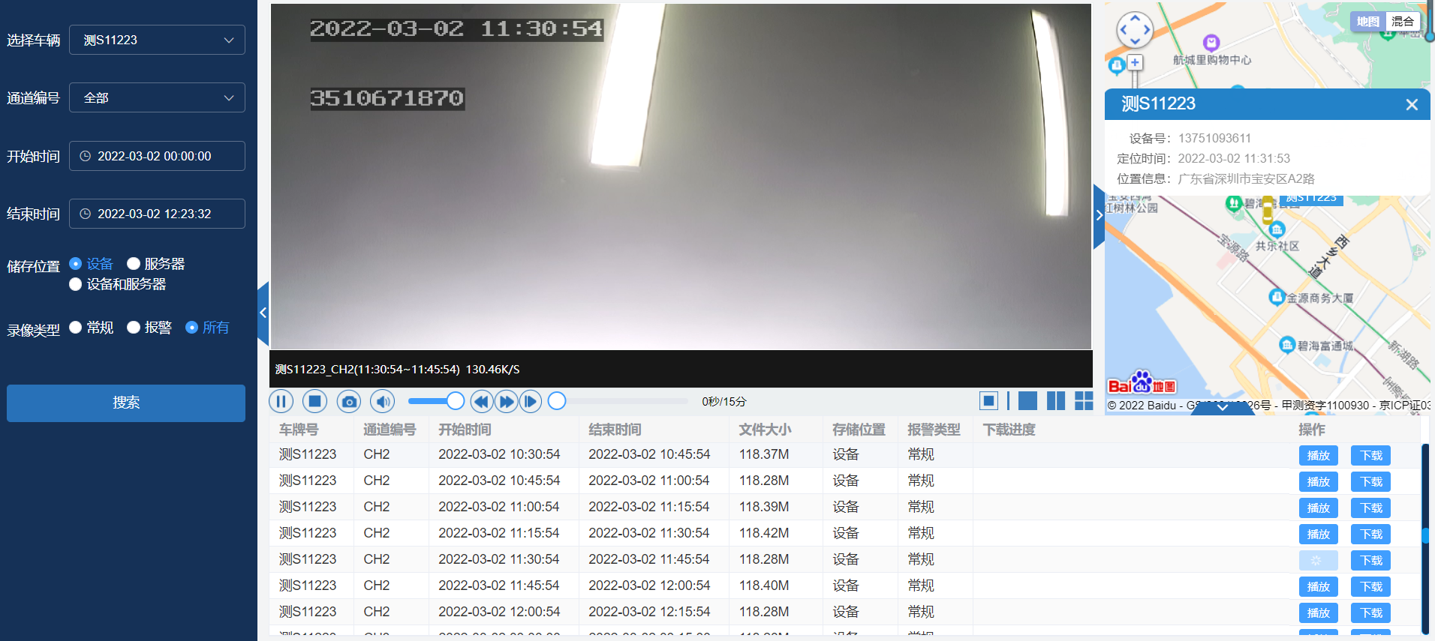
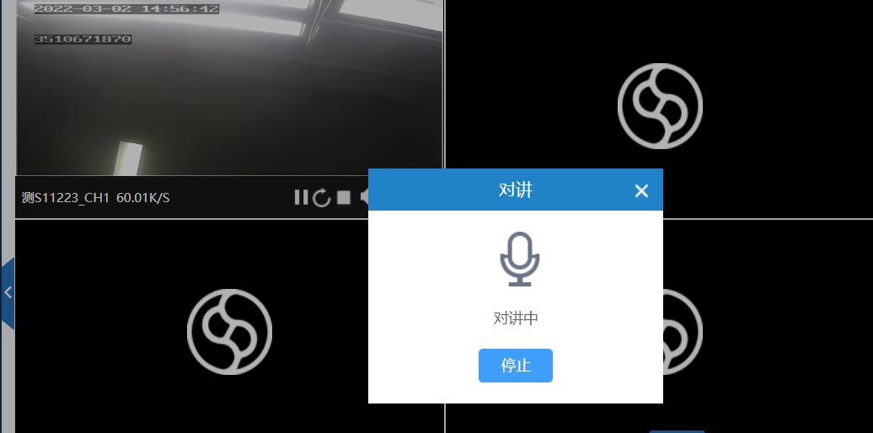
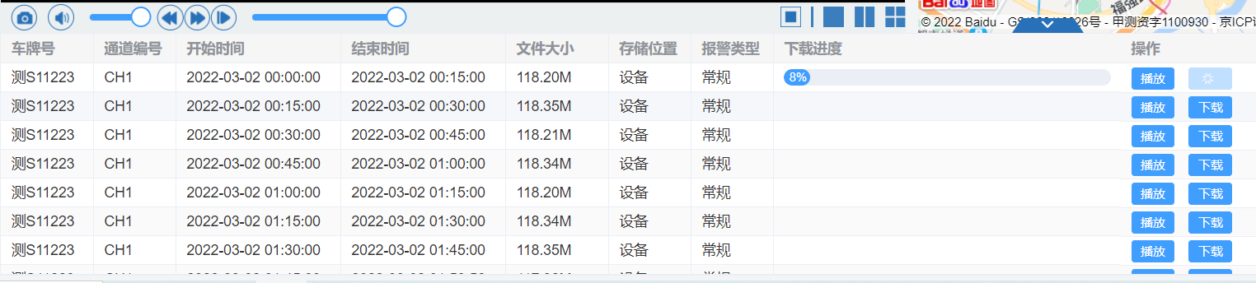
车载视频
实时视频
录像回放
双向对讲
远程录像和下载

Slide 8
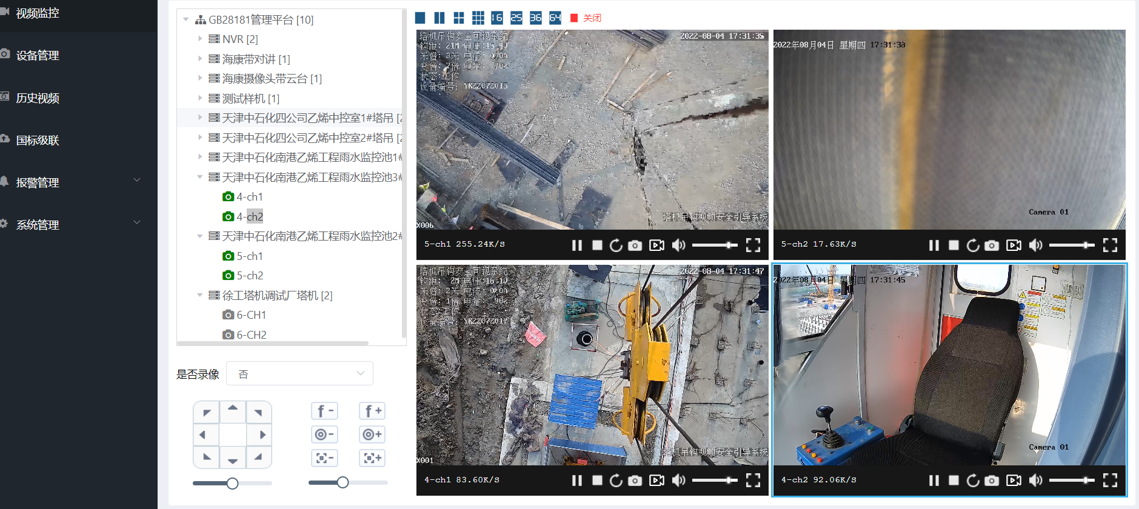
安防视频监控

Slide 9
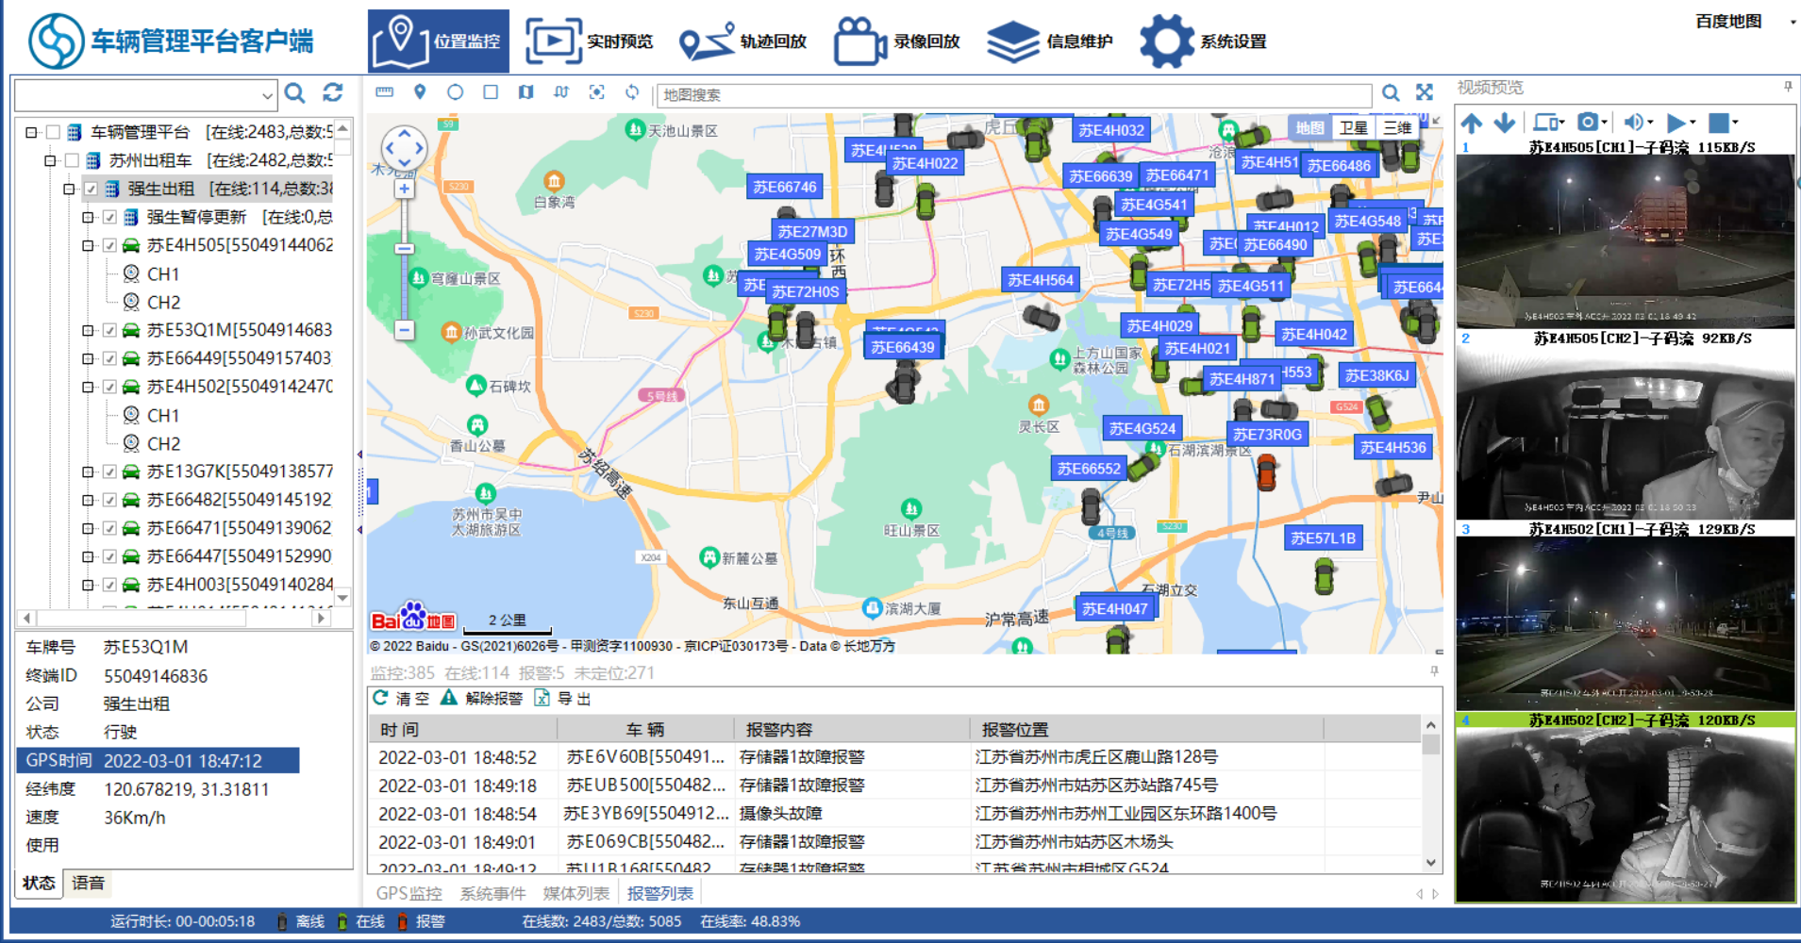
案例
案例1：苏州某出租车管理平台
采用CS客户端管理，用户界面友好操作方便

Slide 10
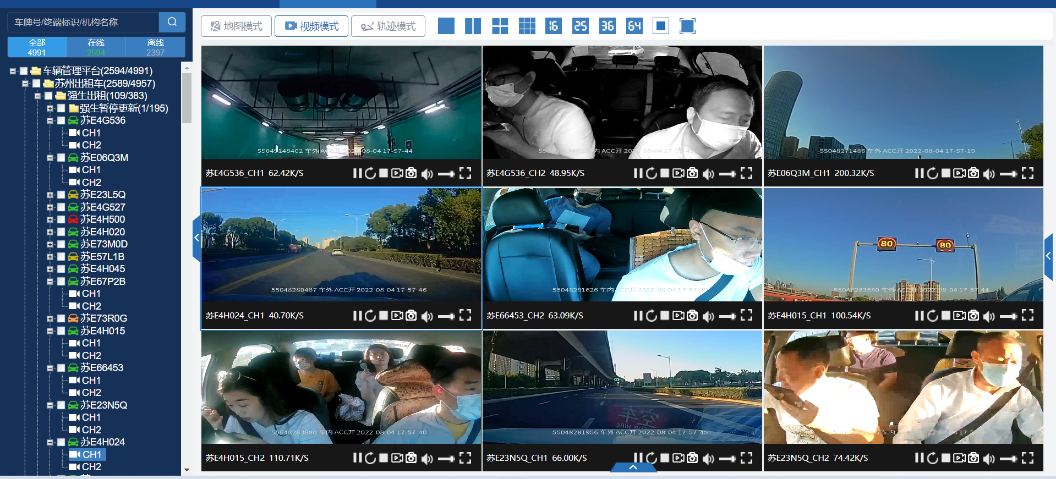
web管理方便无需安装任何插件

Slide 11
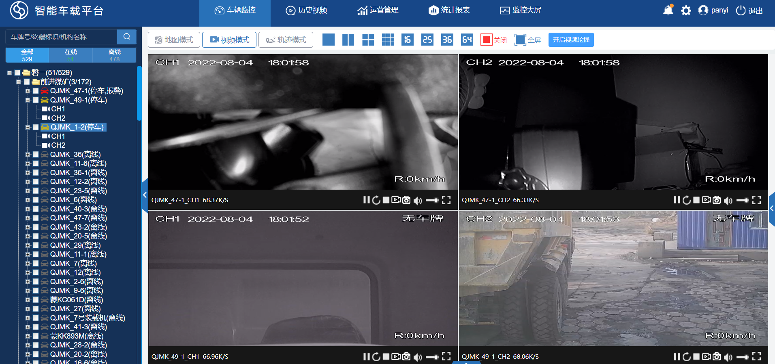
车载视频
案例2：某公司工程车视频管理平台

Slide 12
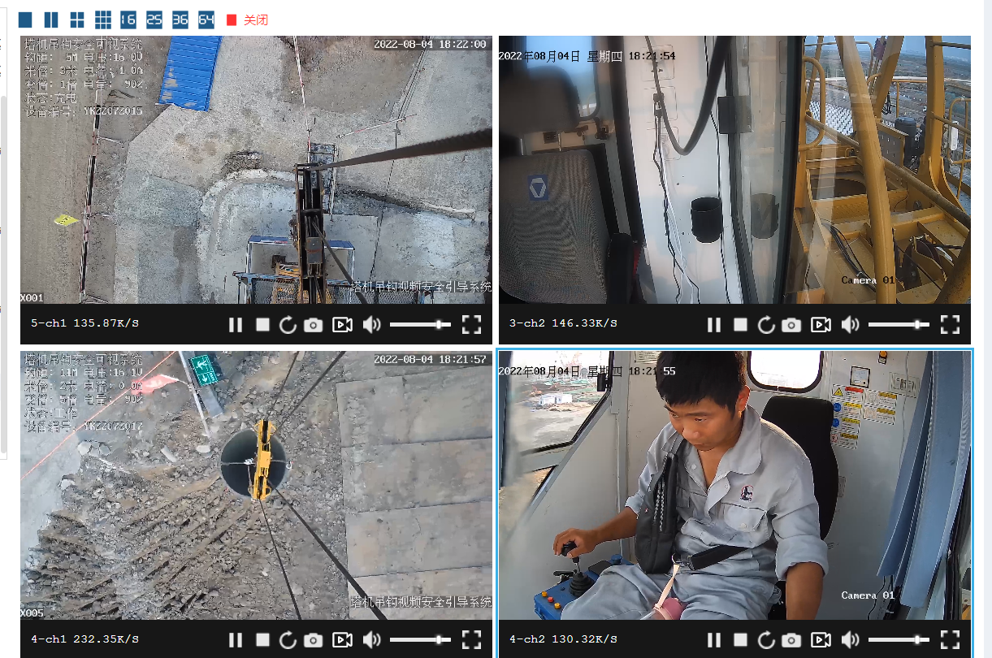
案例3：某国企场地监控服务
采用海康摄像头，GB28181协议，不需要任何第三方插件

Slide 13

同建和谐 实现共赢
地址：深圳市宝安区银田路4号宝安智谷H座106-2室
电话：13510671870
联系人：邓先生
邮箱：support@car-eye.cn
网址：www.car-eye.cn
联系我们

